Slide 1
Joustavan koulupäivän malli osana perusopetuksen kehittämistä
Lea Pulkkinen
Valtakunnallinen lastenkulttuurifoorumi
Heureka, 24.11.2016

Slide 2
Joustavan koulupäivän malli osana perusopetuksen ja toisen asteen opetuksen kehittämistä
YK:n lapsen oikeuksien sopimus:
Lapsi on jokainen alle 18-vuotias henkilö

Slide 3
Eeva Anttila: Monimuotoinen ja tasa-arvoinen taidekasvatus (2017)
”Ei-kielellisen vuorovaikutuksen esteettiset periaatteet ja muodot yhdistävät ihmisiä ja rakentavat yhteisöjä. Ne synnyttävät yhteenkuuluvuuden tunnetta ja jaettuja merkityksiä. Tällaisella vuorovaikutuksella on ollut ihmislajin kehittymisessä yhtä merkittävä rooli kuin kielellisellä kommunikaatiolla”
Taiteen tekemiseen sisältyy ”toimintaa, jossa ihminen muuntelee ideoitaan ja työstää tunteitaan”
Taiteen tulkinta puolestaan opettaa, että ”taiteessa ei ole yhtä oikeaa vastausta. Tällöin ajattelu vapautuu kaavoista ja luova, itsenäinen ajattelu saa harjaantumisen mahdollisuuden”
”Taidekokemusten merkitys kehittyvälle ihmiselle ulottuu näin laajemmalle kuin taiteen oppimiseen.”

Slide 4
YK:n lapsen oikeuksien yleissopimus
Artikla 31
Sopimusvaltiot tunnustavat lapsen oikeuden lepoon ja vapaa-aikaan, hänen ikänsä mukaiseen leikkimiseen ja virkistystoimintaan sekä vapaaseen osallistumiseen kulttuurielämään ja taiteisiin.
Sopimusvaltiot kunnioittavat ja edistävät lapsen oikeutta osallistua kaikkeen kulttuuri- ja taide-elämään ja kannustavat sopivien ja yhtäläisten mahdollisuuksien tarjoamista kulttuuri- , taide-, virkistys- ja vapaa-ajan toimintoihin.

Slide 5
Taiteen ja kulttuurin saavutettavuuden parantaminen lapsille – kärkihankkeen eteneminen Neuvotteleva virkamies Iina Berden Eduskunnan sivistys- ja tiedejaoston kokous 19.10.2016

Slide 6
Ensimmäinen hakukierros
Avustus myönnettiin 92 hankkeelle. Avustusten yhteissumma 1 860 000e.
Mukana useita kunnan hankkeita, joissa paikallinen taide- ja kulttuuriosaaminen on tuotu kouluihin.
Pienille kunnille antaa mahdollisuuden järjestää lasten toivoma harrastus, jota ei ole kunnassa muuten tarjolla esim. parkourin, arkkitehtuurin ja historian/kulttuuriperinnönharrastetunnit
Kysely mahdollistaa lasten taide-, kulttuuri- ja liikuntatoiveiden huomioimiseen myös kärkihankkeen ulkopuolella
Useissa hankkeissa hyviä toimintamalleja ja tavoite, että harrastetunnit jäävät pysyviksi
Mahdollisuus kunnalle profiloitua lasten harrastustoiminnan tukijana ja kehittäjänä
Esimerkki hankkeesta: Sipoon kunnan ”PopUp Sipoo –Harrastetunnit koululaisille”

Slide 7
* Pulkkinen, L. Innostava koulupäivä: Ehdotus joustavan koulupäivän rakenteen vakiinnuttamiseksi. Opetus- ja kulttuuriministeriön työryhmämuistioita ja selvityksiä 2015:6 (OKM:n selvityshenkilö, ministeri Krista Kiuru)
Eheytetyn koulupäivän kokeilu 2002-2005 (Sitran rahoitus)
(puhemiehet Riitta Uosukainen ja Paavo Lipponen; ministerit
Maija Rask, Tuula Haatainen ja Antti Kalliomäki)
Pulkkinen, L. & Launonen, L. (2005. Eheytetty koulupäivä. Gaudeamus.
Aamu- ja iltapäivätoiminta (1996 -), lakimuutos 2004
Käsite ’joustava koulupäivä’ lähtöisin opetushallituksesta, joka harrastustoiminnan määrärahojen jaossa 2013 kannusti kuntia vapaaehtoiseen harrastustoiminnan ajoittamiseen eri kohtiin koulupäivää.

Slide 8
Visio eheytetystä koulupäivästä
Eheyttämätön Eheytetty koulupäivä
Klo 1. päivä 2. päivä Alaluokat Yläluokat
7-8
8-9 1. oppitunti
9-10 2. oppitunti
10-11 3. oppitunti 1. oppitunti
11-12 4. oppitunti 2. oppitunti Lounas Lounas
12-13 3. oppitunti
13-14 4. oppitunti
14-15
15-16
16-17
Toiminta ryhmä
Harrastekerhoja
Harrastekerhoja
Opiskelua
Opiskelua
Opiskelua
Opiskelua
Toiminta-ryhmä

Slide 9
Lapsikäsitys eheytetyn koulupäivän taustalla
Lasta kunnioitetaan ainutkertaisena yksilönä; annetaan valita vapaa-ajan toimintaa omien taipumusten löytämiseksi ja kehittämiseksi.
Lapsi tarvitsee aikuisen suojaa ja ohjausta; yksinoloon kasvaa vähitellen.
Lapsi tarvitsee vapaa-aikaa; koulutyön, aamu- ja iltapäivätoiminnan ja sitä rikastavan harrastustoiminnan tulee muodostaa lapsen kestokyvyn ja kiinnostuksen kannalta hyvä kokonaisuus.
Koulupäivän tulee sopia lapsen biologiseen rytmiin ja hengittää työn ja vapaa-ajan kesken. Aamupäivään vaativat lukuaineet, tunnin siesta, kielet ja muut sosiaaliset aineet keskipäivään, harrastusaineet iltapäivään
Lapsen viettämä aika koulun tiloissa on arvokasta silloinkin kun ei ole kyse oppitunneista; tilojen tulee olla sopivia ja ohjauksen pätevää.
Lapsi saa yhteisessä toiminnassa luoda suhteita koulun aikuisiin ja toisiin lapsiin, mihin koulupäivän aikana ei muutoin ole mahdollisuutta.
Nämä tarpeet eivät rajoitu 1 – 2 luokkaan; eheytetty koulupäivä luokilla 1-9.

Slide 10
Miksi koulupäivää pitäisi uudistaa?
Yhteiskunnan muutokset
Lasten yksinäisyys ja aikuiskontaktien puute
Harrastustoiminnan ajoittuminen ja saatavuus
YK:n lapsen oikeuksien yleissopimus
Euroopan komission suositus (2013)
Euroopan muissa maissa tapahtunut kehitys
Peruskoulun opetussuunnitelman perusteet
Innostus harrastuksia ja joustavaa koulupäivää kohtaan
Harrastusten myönteinen vaikutus oppilaisiin,
erityisesti, taidepainotteisen kerhotoiminnan merkitys

Slide 11
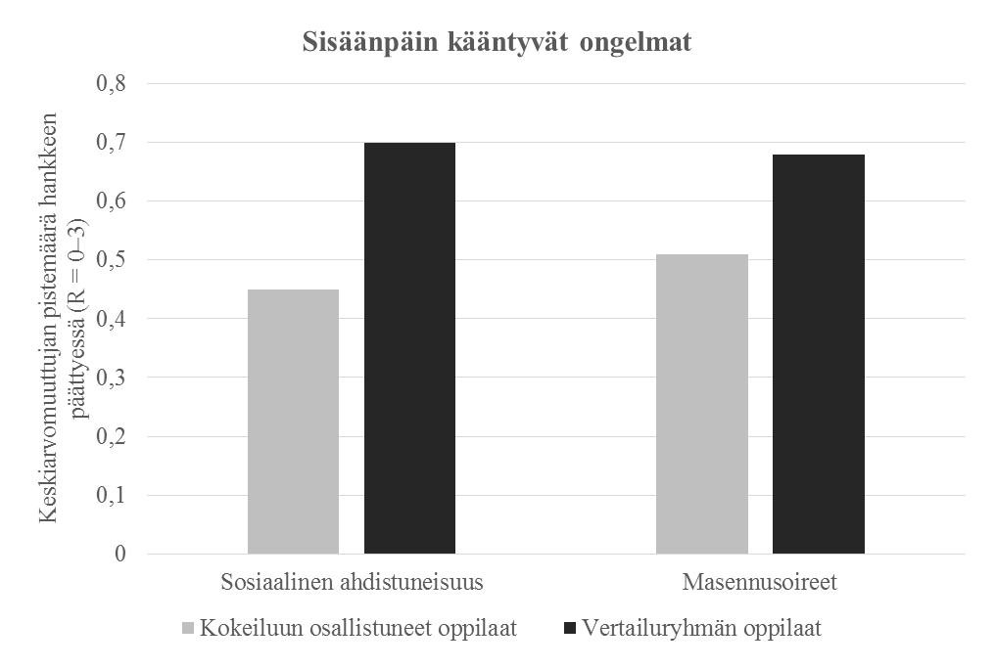
Eheytetyn koulupäivän tarjoamaan aamu- ja iltapäivätoimintaan sekä harrastekerhoihin osallistuneiden kolmannen ja neljännen luokan oppilaiden sisäänpäin kääntyvät ongelmat verrattuna niihin oppilaisiin, jotka eivät osallistuneet vastaavaan toimintaan (Metsäpelto et al., 2010).

Slide 12
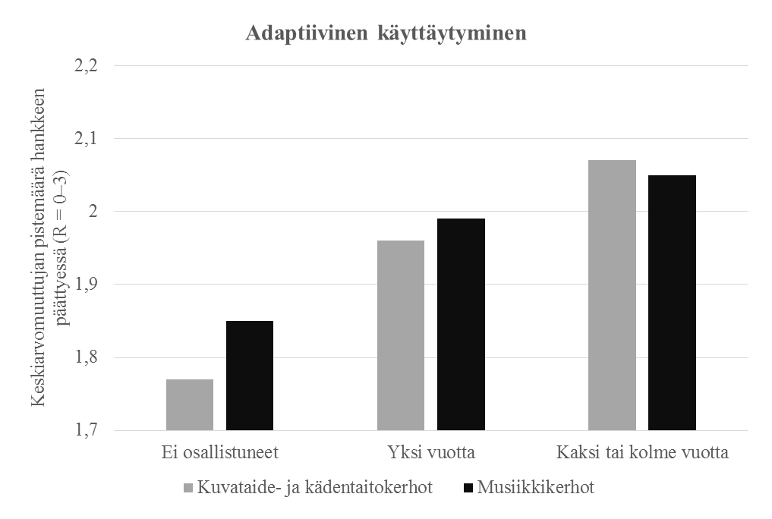
Kuvataide- ja kädentaitokerhoihin ja musiikkikerhoihin osallistuneiden viidennen ja kuudennen luokan oppilaiden adaptiivinen käyttäytyminen; vertailu ei osallistuneiden ja 1 tai 2–3 lukuvuotta osallistuneiden kesken (Metsäpelto & Pulkkinen, 2012)

Slide 13
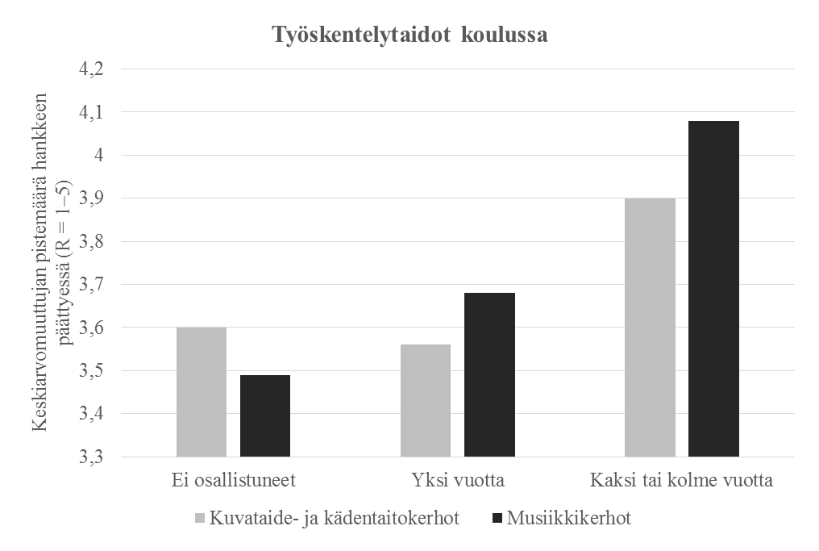
Kuvataide- ja kädentaitokerhoihin ja musiikkikerhoihin osallistuneiden viidennen ja kuudennen luokan oppilaiden työskentelytaidot koulussa; vertailu ei osallistuneiden ja 1 tai 2–3 lukuvuotta osallistuneiden kesken (Meltsäpelto & Pulkkinen, 2012)

Slide 14
Toimeksianto OKM 14.1.2015 Opetusministeri Krista Kiurun kutsumalle selvityshenkilölle (Lea Pulkkinen)
Joustava koulupäivä –mallin vakiinnuttamiseksi tarvitaan tutkimukseen ja toimiviin käytänteisiin perustuvaa tietoa joustavan koulupäivän hyvinvointivaikutuksista sekä kehittämisehdotuksia siitä, miten joustava koulupäivä on tarkoituksenmukaista rakentaa ja malli vakiinnuttaa.
Opetus- ja kulttuuriministeriö pitää tärkeänä, että paikallisessa opetussuunnitelmatyössä nähdään perusopetuksen aamu- ja iltapäivätoiminta, koulun kerhotoiminta ja koulun muu toiminta kokonaisuutena, joka tukee lasten tervettä kokonaiskasvua ja –kehitystä, lasten ja perheiden hyvinvointia sekä perusopetuksen tavoitteiden saavuttamista. Kaikilla lapsilla on oikeus osallistua kulttuuri- ja vapaa-ajantoimintaan.

Slide 15
Ehdotus 1: Yksi tunti kerhotoimintaa
Kuhunkin koulupäivään sisällytetään oppilasta kohti yksi tunti valinnaista ja vapaaehtoista kerhotoimintaa, joka voi olla
- perusopetuslain 47 §:ssä mainittua ja opetussuunnitelman perusteissa määriteltyä koulun kerhotoimintaa ja
- yhteistyöperustalle rakennettua kerhotoimintaa, jonka järjestämiseen osallistuvat taide- ja kulttuuritoimijat, kirjastot, kädentaitoyhdistykset, liikunta- ja nuorisojärjestöt ja muut yhteistyötahot.
Kunnan sivistystoimen tehtävänä olisi koota koulujen käyttöön luettelo kerhotoiminnan järjestämisestä ja kouluyhteistyöstä kiinnostuneista paikallisista toimijoista.

Slide 16
Ehdotus 2: Kerhotoiminnan kehittäminen
Kerhotoimintaa tulee kehittää opetussuunnitelman perusteiden mukaisesti monipuoliseksi, jolloin se voi olla
ohjaajalähtöistä harrastekerhotoimintaa tai
oppilaslähtöistä pajatoimintaa,
ja sen joustavassa sijoittamisessa koulupäivään tulee ottaa huomioon oppilaiden hyvinvointi ja kerhotoiminnan yhtäläinen saatavuus kaikille oppilaille.
Kerhotoiminnan sisältö tulee suunnitella oppilaita ja heidän vanhempiaan kuullen ja niin, että se vastaa oppilaiden kiinnostuksen kohteita.
Ehdotus sisältää sen, että oppilailla tulee olla mahdollisuus osallistua vähintään yhteen maksuttomaan kerhotuntiin päivässä ja että sen puitteissa tulee ensimmäiseksi huolehtia harrastekerhoa koskevan tavoitteen toteutumisesta. Sen lisäksi kerhotoiminta voi sisältää pajatoimintaa.

Slide 17
Kerhotoiminta
1. Harrastekerhot
Perinteistä koulun kerhotoimintaa, joka voi koskea musiikkia, kuvataiteita, kädentaitoja, liikuntaa, lukuaineita ym., ja jota opettajat ovat ohjanneet. Ohjaajien rekrytointia taide-, liikunta ym. pedagogeista laajennetaan harrastekerhojen määrän ja valikoiman lisäämiseksi
2. Pajatoiminta
Oppilaslähtöistä matalan kynnyksen kerhotoimintaa, jossa oppilaiden oma toiminta on liikkeelle paneva voima (vrt. extra-curricular toiminta edellä). Se voi olla liikuntaa ja leikkejä, luokkalehden tekoa, taidepajoja, kokkikerhoa, askartelua, käsitöitä, oppimispelejä, ”lasten kunnanvaltuusto” –toimintaa ym. Vain mielikuvitus asettaa rajoja sille, mitä pajatoiminta voi olla

Slide 18
Kansainvälisiä tuloksia oppiaineiden ulkopuolisen toiminnan hyvinvointivaikutuksista
Laaja-alaiset vaikutukset
- oppilaiden sitoutuminen kouluun
- paremmat asenteet koulua kohtaan
Tiedot ja taidot
- edistää koulumenestystä, esim. matematiikassa
- kehittää työskentelytaitoja, kuten keskittymistä
- kehittää taitoja, joita itse valitsee ja pitää tärkeänä
Henkilökohtaiset ominaisuudet
- optimismi, itsetunto, vähäisemmät masennusoireet
- fyysinen kunto, terveys
Sosiaaliset suhteet
- paremmat toverisuhteet
- sopeutuminen kouluyhteisöön

Slide 19
Myönteisten vaikutusten syntymistä edistävät
Määrälliset näkökohdat
- suurempi osallistumisen viikkotuntimäärä
- monipuolisuus > yhteen harrastukseen keskittyminen
- toiminnan pitkäkestoisuus vuosissa mitattuna
- aloitus keskilapsuudessa > murrosiässä
Sisällölliset näkökohdat
- musiikki, kuvataide, kädentaidot, teatteri, parhaat tulokset
- vapaaehtoistoiminta -> sosiaalinen kehitys, vastuunotto
- koulun piirissä järjestetty liikunta
Henkilökunta
- pätevyys, toiminnan laatu, tavoitteellisuus
- suunnittelussa oppilaiden kiinnostus ja aikataulut huomioon
Vuorovaikutus
- ystävyyssuhteet, hyvä vuorovaikutus ohjaajan kanssa
- kokemus huolenpidosta, myötätunnosta ja yksilöllisyydestä

Slide 20
Opetussuunnitelman perusteet (s. 15)
Lasta kunnioittava lapsikäsitys
Perusopetus perustuu käsitykseen lapsuuden itseisarvoisesta merkityksestä. Jokainen oppilas on ainutlaatuinen ja arvokas juuri sellaisena kuin hän on. Jokaisella on oikeus kasvaa täyteen mittaansa ihmisenä ja yhteiskunnan jäsenenä. Tässä oppilas tarvitsee kannustusta ja yksilöllistä tukea ja kokemusta siitä, että kouluyhteisössä häntä kuunnellaan ja arvostetaan ja että hänen oppimisestaan ja hyvinvoinnistaan välitetään. Yhtä tärkeä on kokemus osallisuudesta ja siitä, että voi yhdessä toisten kanssa rakentaa yhteisönsä toimintaa ja hyvinvointia.

Slide 21
Ehdotus 3: Oppitunnit alkamaan klo 9
Koulupäivä muutetaan oppituntien osalta alkamaan kello 9
Perustelu: Oppimisen kannalta suotuisimmat hetket ovat aamupäivän loppupuolella ja vaikeimmat hetket aamulla
Oppilaat voivat kulkea kouluun valoisampaan aikaan ja ilman aamuruuhkaa. Voi lisätä hyötyliikuntaa matkoihin
Suurella osalla oppilaista on koulukuljetus
Valvottua aamutoimintaa niille, joiden tarvitsee tulla kouluun aikaisemmin
Opettajat voivat hyödyntää ensimmäisen tunnin omiin tehtäviinsä

Slide 22
Ehdotus uudistuksen toteuttamisesta
Hallituksen toimintasuunnitelmaan tulisi sisällyttää säädösten muotoilu ja kustannusten selvittely kerhotoiminnan tarjonnan vakiinnuttamiseksi ja aamu- ja iltapäivätoiminnan kytkemiseksi kerhotoimintaan, ottaen huomioon nuorempien oppilaiden ja erityistä tukea tarvitsevien oppilaiden erityistarpeet.
Uudistus tähtää opetus- ja kulttuuriministeriön eri toimintasektorien väliseen yhteistyöhön siten, että yleissivistävän koulutuksen resurssien ohella kulttuuri-, nuoriso- ja liikuntamäärärahojen avustuskriteerit palvelisivat lasten kerhotoiminnan lisäämistä kouluissa.
Nykyinen hallitus? Kärkihankkeita: digitalisaatio, tunti liikuntaa ja kulttuuripalvelujen alueellinen saatavuus

Slide 23
Eheytetyn koulupäivän kokeilu 2002-2005
Pulkkinen & Launonen, Eheytetty koulupäivä, Gaudeamus, 2005
Oppiminen, huolenpito ja harrastetoiminta koulun tiloissa koulupäivän aikana ja osana koulun toimintaa – rehtorin keskeinen rooli
Aamu- ja iltapäivätoimintaa tarjolla kaikille alakoulun oppilaille ja harrastetoimintaa kaikille ala- ja yläkoulun oppilaille
Moniammatillisuus, verkottuminen
Lapsilähtöisyys; lasten kiinnostusten, tarpeiden ja aikataulujen huomioonotto
Vapaaehtoisuus, julkisuus tiedottamisessa
Säännöllinen, hengittävä koulupäivän rakenne

Slide 24
Miksi koulupäivää pitäisi uudistaa?
Lasten näkökulma
- Yksinäisyys ja turvattomuus
Aikuissuhteiden niukkuus: toverisuhteiden kehityksellinen merkitys on erilainen kuin aikuissuhteiden
Alttius satunnaisille vaikutteille, esim. päihteet, epäsosiaalisuus; uppoutuminen mediaan
Vanhempien järjestämän harrastustoiminnan ajoittumisen ongelmat lapsen ja perheen kannalta ja lasten epätasa-arvoinen asema harrastusten saamisessa
Harrastusten todettu myönteinen vaikutus lapsiin

Slide 25
Aamu- ja iltapäivätoiminta
- Aloite ”Eevan istunnossa” 16.9.1996 (Pulkkinen, Mukavaa yhdessä, PS-kustannus, 2002)
Epäkohtien nostaminen julkisuuteen rouva Eeva Ahtisaaren tuella
Aamu- ja iltapäivätoimintaa koskeva laki v. 2004
1. ja 2. luokan oppilaille sekä erityistä tukea tarvitseville valtion tukemaa (59 %) toimintaa
Kuntien kautta, vanhemmille maksullista, enimmäkseen yksityisten tahojen tuottamaa
Opetushallitukselta hyvät ohjeistukset ja tavoitteet toiminalle

Slide 26
Aamu- ja iltapäivätoiminta
Selvitys toiminnasta (Iivonen, OKM selvityksiä 2009:8 ja Pulkkinen, OKM selvityksiä 2015:6)
Kunnan velvoitetta ei ole kirjattu lakiin; vapaaehtoinen järjestäminen ei ole riittävää eikä aamutoimintaa juuri järjestetä
Ei sisällytetty perusopetuksen opetussuunnitelman perusteisiin – integroinnin ongelmat; ei osa koulun toimintaa
Ei kytketty loma-aikojen tarpeisiin
Henkilöstö-, tila- ja toimintojen sisältöongelmat yksityisille järjestäjille
Kehittämiskohteet 2011-13: välipalojen laatu, toiminnan laatu ja monipuolisuus, henkilöstön pätevyys, rauhoittumis- ja läksyjentekomahdollisuus, toimintasuunnitelma, tiedonkulku, aukioloajat, loma-ajat

Slide 27
Teoreettiset näkökohdat
Bioekologinen malli (Bronfenbrenner & Morris, 2006): Kehityksen kannalta tärkeimpiä ovat lähi-ihmissuhteet ja –prosessit (vanhemmat, opettajat, ohjaajat). Jotta suhde olisi merkitsevä,
- täytyy olla vuorovaikutusta
- vuorovaikutuksen täytyy olla jokseenkin säännöllistä,
jatkua pitkään ja olla vastavuoroista
- toiminnan kompleksisuuden on lisäännyttävä, toisto ei riitä
Myönteisen kehityksen näkökulma (Benson ym., 2006):
- ihmiskäsitys: usko positiivisen kehitykseen mahdollisuuteen ja
näkemys, että lapsi on aktiivinen toimija ja ainutkertainen yksilö
Kouluun kiinnittyminen (Fredricks ym., 2004):
- toiminnallinen kiinnittyminen osallistumisen kautta
- tunneperäinen kiinnittyminen ihmissuhteiden kautta
- kognitiivinen kiinnittyminen sen kautta, että ihminen investoi
omaa energiaansa ponnisteluun, joka on tarpeen uusien
asioiden oppimiseksi

Slide 28
Vahvoja koulupäivän muutospaineita
1. YK:n lapsen oikeuksien yleissopimus, joka korostaa lapsen oikeutta tulla kuulluksi ja yhtäläisten mahdollisuuksien tarjoamista kulttuuri-, taide-, virkistys- ja vapaa-ajan toimintoihin
2. Euroopan komission suositus (2013) investoida lapsiin: jäsenvaltioiden tulee rohkaista kouluja ja muita paikallisia toimijoita luomaan kaikille lapsille tarjolla olevaa parempaa oppituntien ulkopuolista toimintaa parempine toimintapuitteineen
3. Euroopan muissa maissa tapahtunut kehitys lisätä koulupäivään oppituntien ulkopuolista toimintaa ja muuttaa koulupäivän rakennetta
4. Suomen edellisen hallituksen tavoite antaa oppilaalle mahdollisuus harrastuksiin koulupäivän yhteydessä
5. Perusopetuksen opetussuunnitelman perusteet (2014): hyvä yhteistyö kerho- ja aamu- ja iltapäivätoiminnan kanssa
6. Innostus kerhotoimintaa ja joustava koulupäivää kohtaan
7. Yhteistyökumppaneiden halukkuus kerhotoiminnan järjestämiseen

Slide 29
Oppiaineiden ulkopuolista toimintaa eri maissa
USA: Extra-curricular activities: oppilaat usein organisoivat toimintaa opettajan ohjauksessa, kuten koulun sanomalehden tekoa, oppilaskuntatoimintaa, informaatioteknologiaa, valokuvausta, liikuntaa, kirjoitus- ja taidetyöpajoja, bänditoimintaa. Myös ohjattua kerhotoimintaa on
OECD-maihin verrattuna Suomen kouluissa on (OECD, 2013)
- enemmän musiikkiharrastuksia
- vähemmän vapaaehtoistoimintaa, kuvataidekerhoja,
liikuntakerhoja, näytelmäkerhoja, matematiikka-, shakki- ja
tietotekniikkakerhoja ja vuosikirjan tai oman lehden
tekemistä

Slide 30
Kansainvälisiä vertailuja
Opetusryhmien koko
PISA 2012: opetusryhmän koko Suomessa 18,3 toiseksi pienin; 65 maata.
Opetusryhmän koko ei yhteydessä koulusta pitämiseen (Unicef, 2007)
2. Opettajien työaikamalli (K =kokonaistyöaika, O = opetusaika, L = läsnäoloaika) (Hautamäki, 2015)
K: K = 40 t/vk (1659 t/v) – Hollanti
KO: K = 35 t/vk (1607 t/v), O = 15-26 t/vk – Ranska, Itävalta ja monet Itä-Euroopan maat
KL: K = 40 t/vk (1767 t/v), L = 31 t/vk - Ruotsi
KOL: K = 35 t/vk, L = 25 t/vk, = 23 t/vk – Skotlanti, Saksa, Norja, Espanja
L: koulun johdettavana olo = 1265 t/v, L = 1235 t/v – Englanti, Irlanti
O: O = 16-24 t/vk, suunnittelu 3 t/vk – Suomi, Italia, ranskankielinen Belgia, Malta, Kypros
”Pitää koulusta paljon”: K paras, O heikoin: Hollanti 34 %, Suomi 8 %

Slide 31
Ehdotusteni lähtökohdat
Koulun eetoksen muuttuminen eli on paineita nähdä koulun tehtävä yhteiskunnassa uudella tavalla
Oppituntien ulkopuolista toimintaa koulussa pidetään tärkeänä ja arvostetaan sen mahdollisuuksia tukea koulua kasvatus- ja opetustehtävässä
Koulu avautuu yhteiskuntasuhteissaan ympäröivään yhteisöön ja yhteistyökumppaneiden etsimiseen ja hyväksymiseen
Koulun toimintakulttuurin kehittäminen oppilaiden osallisuuden vahvistamiseksi, kouluun tyytyväisyyden lisäämiseksi ja oppimisen motivaation vahvistamiseksi
Holistinen ja oppilaslähtöinen näkemys opetus- ja kasvatustehtävästä, mikä sisältyy perusopetuksen opetussuunnitelman perusteisiin -> voimaan 2016

Slide 32
Opetussuunnitelman perusteet, OPH 2014 -> 2016
10 periaatteen kooste; Pulkkinen, Innostava koulupäivä. OKM, 2015:6
( LAPSI ON ALLE 18-VUOTIAS; YK:N LAPSEN OIKEUKSIEN SOPIMUS)
Holistinen perusopetuksen tehtävän määrittely
Perusopetus on opetuksen ja kasvatuksen kokonaisuus.
(LAPSI JA HÄNEEN VAIKUTTAVAT ASIAT ON NÄHTÄVÄ KOKONAISUUTENA EIKÄ KASVATUSTA JA OPETUSTA VOI ERIYTTÄÄ ERI HENKILÖILLE).
2. Yhteinen suunnittelu ja yhteistyö
Opetuksen järjestäjän tulee edistää eri toimijaryhmien yhteistyötä ja ottaa suunnitteluun mukaan myös oppilaat ja huoltajat.
(LAPSI ON TOIMIJA, OMAN ELÄMÄNSÄ SUBJEKTI, EI VAIN TOIMINNAN KOHDE.)
3. Arvokasvatuksen merkitys
4. Lapsen aktiivisuutta ja vuorovaikutusta korostava oppimiskäsitys
5. Laaja-alaiset osaamiskokonaisuudet
6. Toimintakulttuurin rakentaminen tukemaan tavoitteisiin sitoutumista ja edistämään oppimista, osallisuutta, hyvinvointia ja kestävää elämäntapaa
7. Oppimis- ja työtapojen kehittäminen
8. Opetuksen eheyttäminen monialaisilla opintokokonaisuuksilla
9. Yhteinen vastuu koulupäivästä ja yhteistyö

Slide 33
Käsitykseni lapsesta Pulkkinen, L. (2015) Teoksessa Improving the quality of childhood in Europe 2014 (Vol. 5). http://www.allianceforchildhood.eu/publications
Lapsella on synnynnäinen potentiaali kasvaa, oppia, kommunikoida ja osallistua omalla tavallaan ja omine oikeuksineen yhteisönsä toimintaan.
Lapsi on oman elämänsä toimija (subjekti, agentti) mutta suhteessa muihin ihmisiin.
Lapsi ei ole objekti, joka täytyy muovata jonkin aikuisten valitseman muotin mukaiseksi.
Aikuiset, jotka ovat herkkiä lapsen tarpeille auttavat häntä kehittämään hänen ainutlaatuisuuttaan.
Lapsen suhteiden laatu hänelle tärkeisiin aikuisiin, kuten vanhempiin ja opettajiin, ovat merkittäviä hänen kasvulleen ihmisenä.
Ongelmia: Eri toimijoilla on erilaisia näkemyksiä lapsesta oppijana, harrastajana, kuluttajana, potilaana, tulevaisuuden yhteiskunnan rakentajana. – Monet tahot tekevät suoritteita lapsista.
On tärkeää keskustella lapsikäsityksestä. Millainen on lastenpsykiatrien käsitys lapsesta ja lapsen vaikeuksien syistä?

Slide 34
Kuljetusoppilaiden osuudet eri maakunnissa (AVI, 214)
Itä-Suomi 34,2 %
Lappi 27,4 %
Länsi- ja Sisä-Suomi 25,9 %
Lounais-Suomi 25,3 %
Pohjois-Suomi 24,8 %
Etelä-Suomi 17,7 %
Manner-Suomi 23,2 %

Slide 35
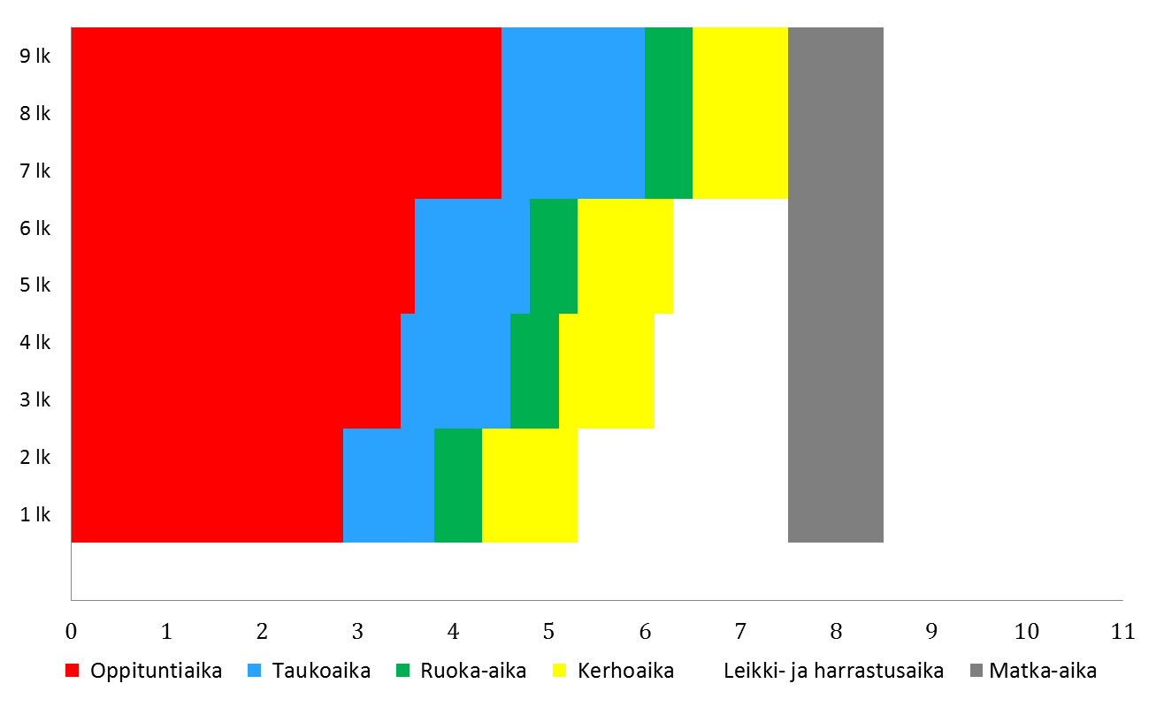
Alle 5 km koulusta asuvien oppilaiden koulupäivän rakenneosat
Esiopetus
JYVÄSKYLÄN YLIOPISTO ● UNIVERSITY OF JYVÄSKYLÄ

Slide 36
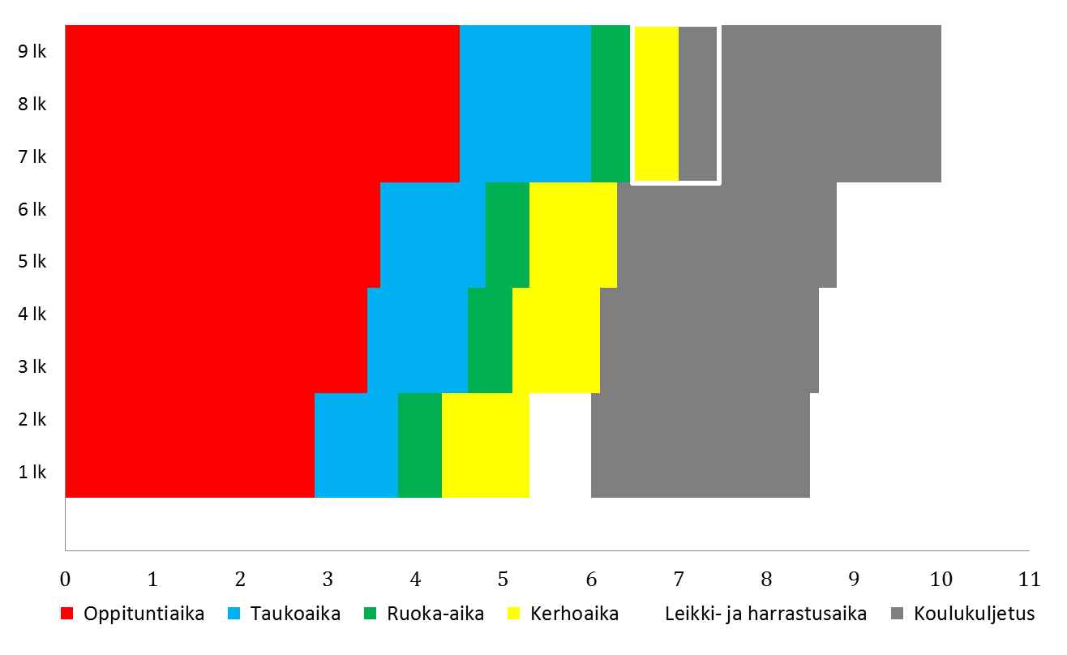
Koulukuljetuksessa olevien oppilaiden koulupäivän rakenneosat
Esiopetus
JYVÄSKYLÄN YLIOPISTO ● UNIVERSITY OF JYVÄSKYLÄ

Slide 37
Hahmotelmia koulupäivän rakenteeksi
4 oppituntia päivässä
 | Aamutoimintaa (ja kotiryhmä sitä tarvitseville)
8:50 - 9:00 | Kello soi, päivänavaus
9:00 - 9:45 | 1. tunti
9:45 - 9:50 | Pikkuvälitunti
9:50 - 10:35 | 2. tunti
10:35 - 11:00 | Liikuntavälitunti (1. ja 2. tunnin välitunnit)
11:00 - 11:30 | Ruokailu
11:30 - 12:15 | Kerhotoimintaa
12:15 - 13:00 | 3. tunti
13:00 - 13:15 | 3. Tunnin välitunti
13:15 - 14:00 | 4. tunti
14:00 - 14:15 | Kotiin lähtö tai 4. tunnin välitunti ja välipala
14:15 - 17 | Harrastus- ja vapaa-aika (ja kotiryhmä sitä tarvitseville)
JYVÄSKYLÄN YLIOPISTO ● UNIVERSITY OF JYVÄSKYLÄ

Slide 38
Valtion tuki
Valtion tuki kunnille on tarpeen uudistuksen toteuttamiseksi. Valtion osuus perusopetuksen järjestämiskustannuksista on 20 vuodessa pudonnut lähes 60 %:sta 25,44 %:iin v. 2015; Hollannissa 100 %.
Valtion osuuden vähäisyys on vastoin Euroopan komission suositusta investoida lapsiin
SOTE-uudistuksessa opetus irrotettu muista palveluista; vastoin eurooppalaista kehitystä
Samojen henkilöiden seuranta 8-vuotiaasta 50-vuotiaaksi osoittaa, että kouluikäisen lapsen sosiaalinen ja emotionaalinen käyttäytyminen ennustaa aikuisen sosiaalista toimintakykyä elämän eri aloilla sekä psyykkistä hyvinvointia.

Slide 39
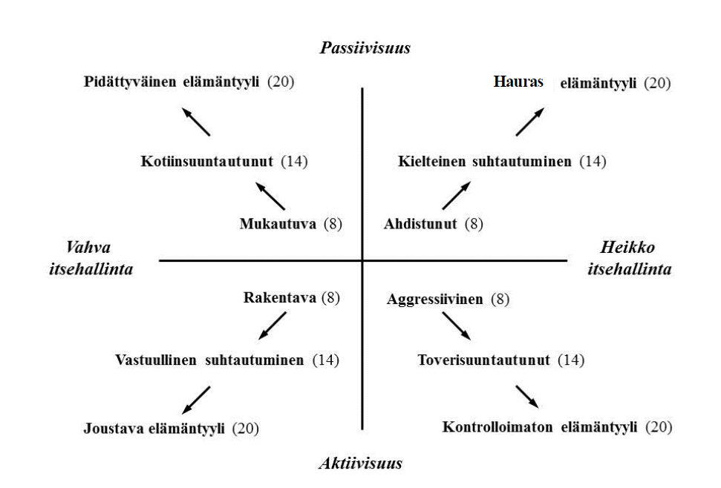
Lapsesta aikuiseksi -tutkimus

